Slide 1
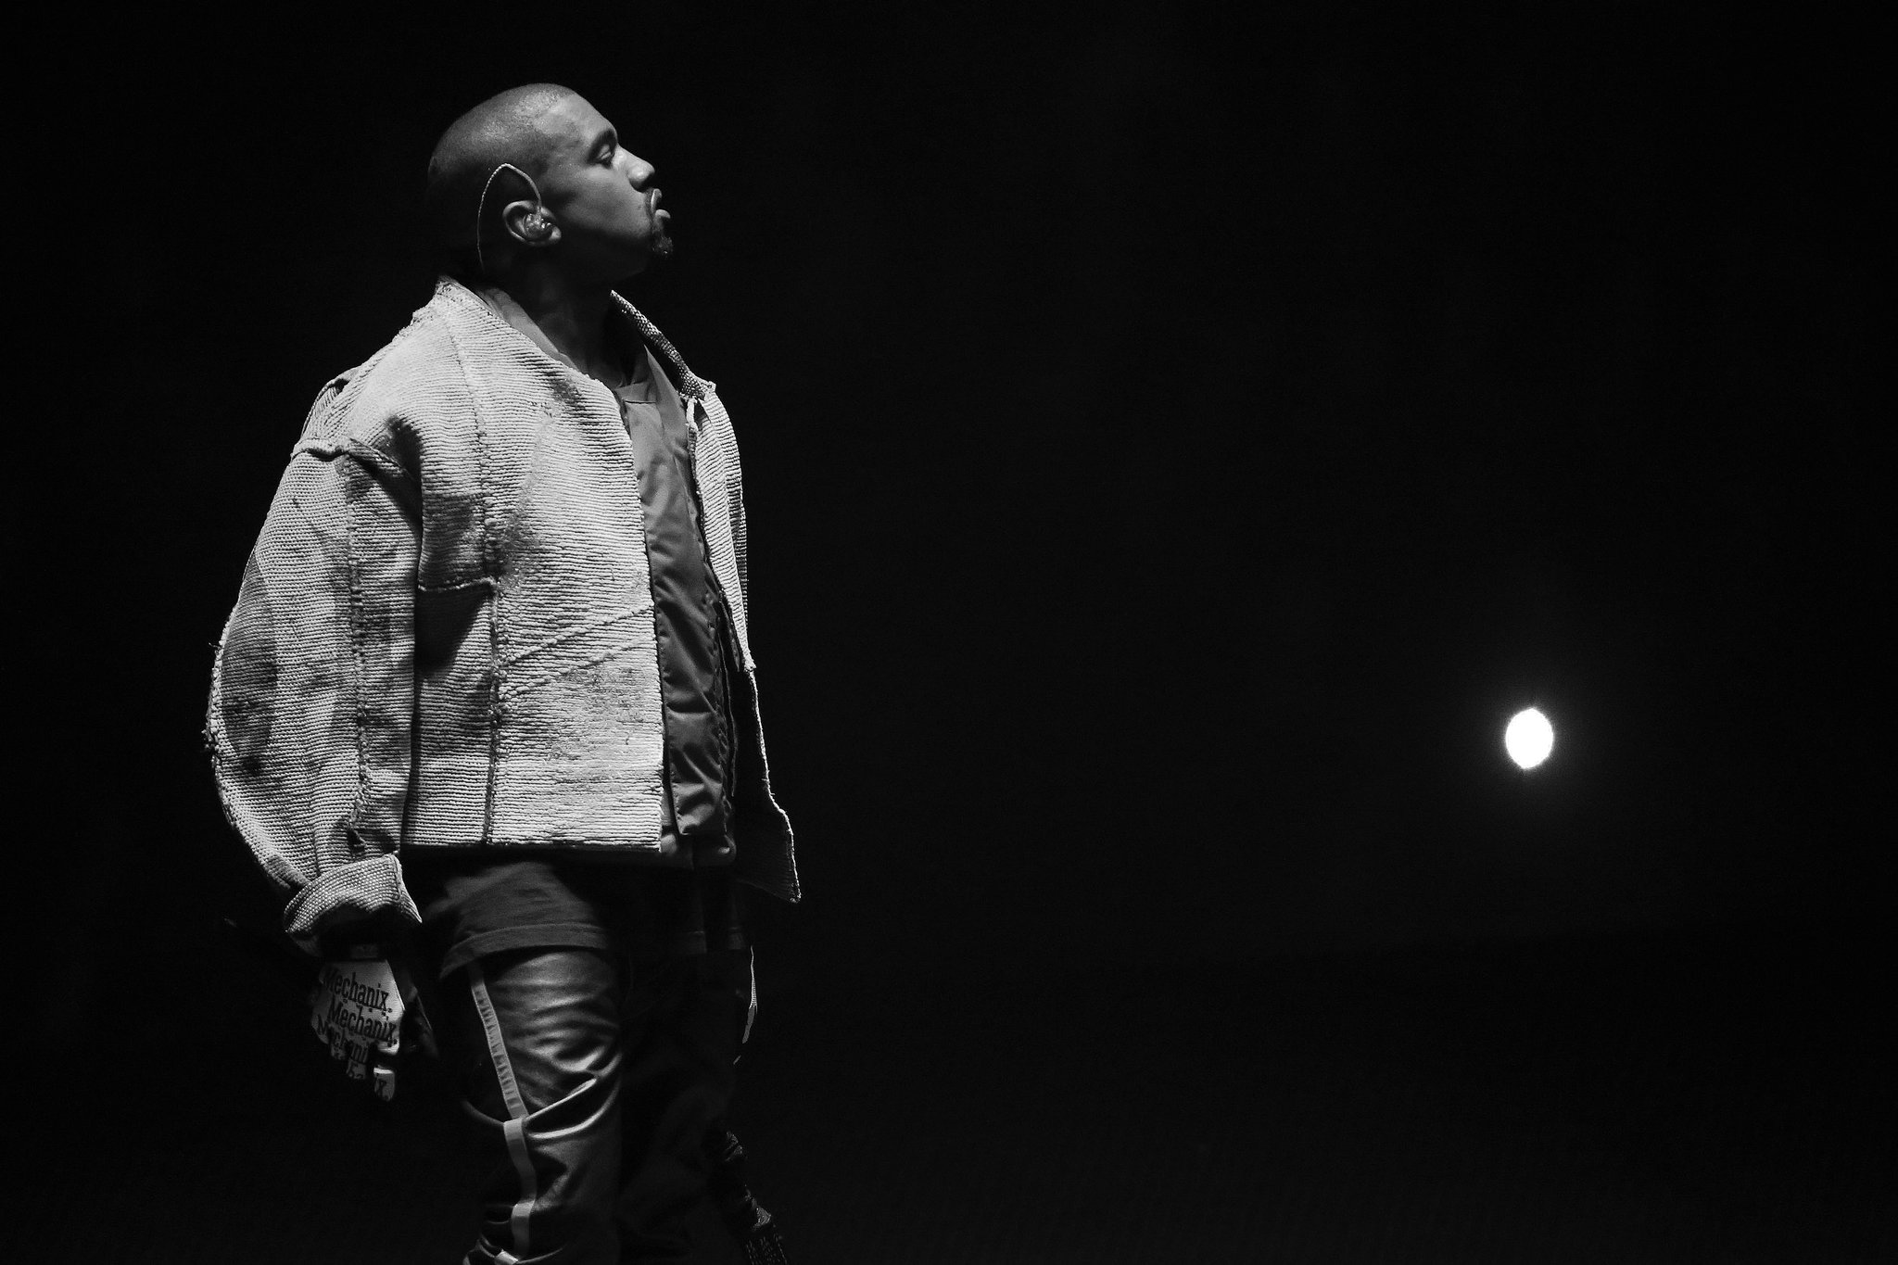
Ye
(Kanye West)
//készítette: Kecskés Márk//
Notes:
Nos. Üdvözlök mindenkit. Én Ye-ről vagy talán jobban ismert nevén Kanye West-ről készítettem egy prezentációt ami vizsonylag röviden de be mutatja karrierje legfontosabb pontjait. De annyira alapossan igazából nem tudok bele menni mert akkor akár órákig is tarthatnám az előadást.

Slide 2
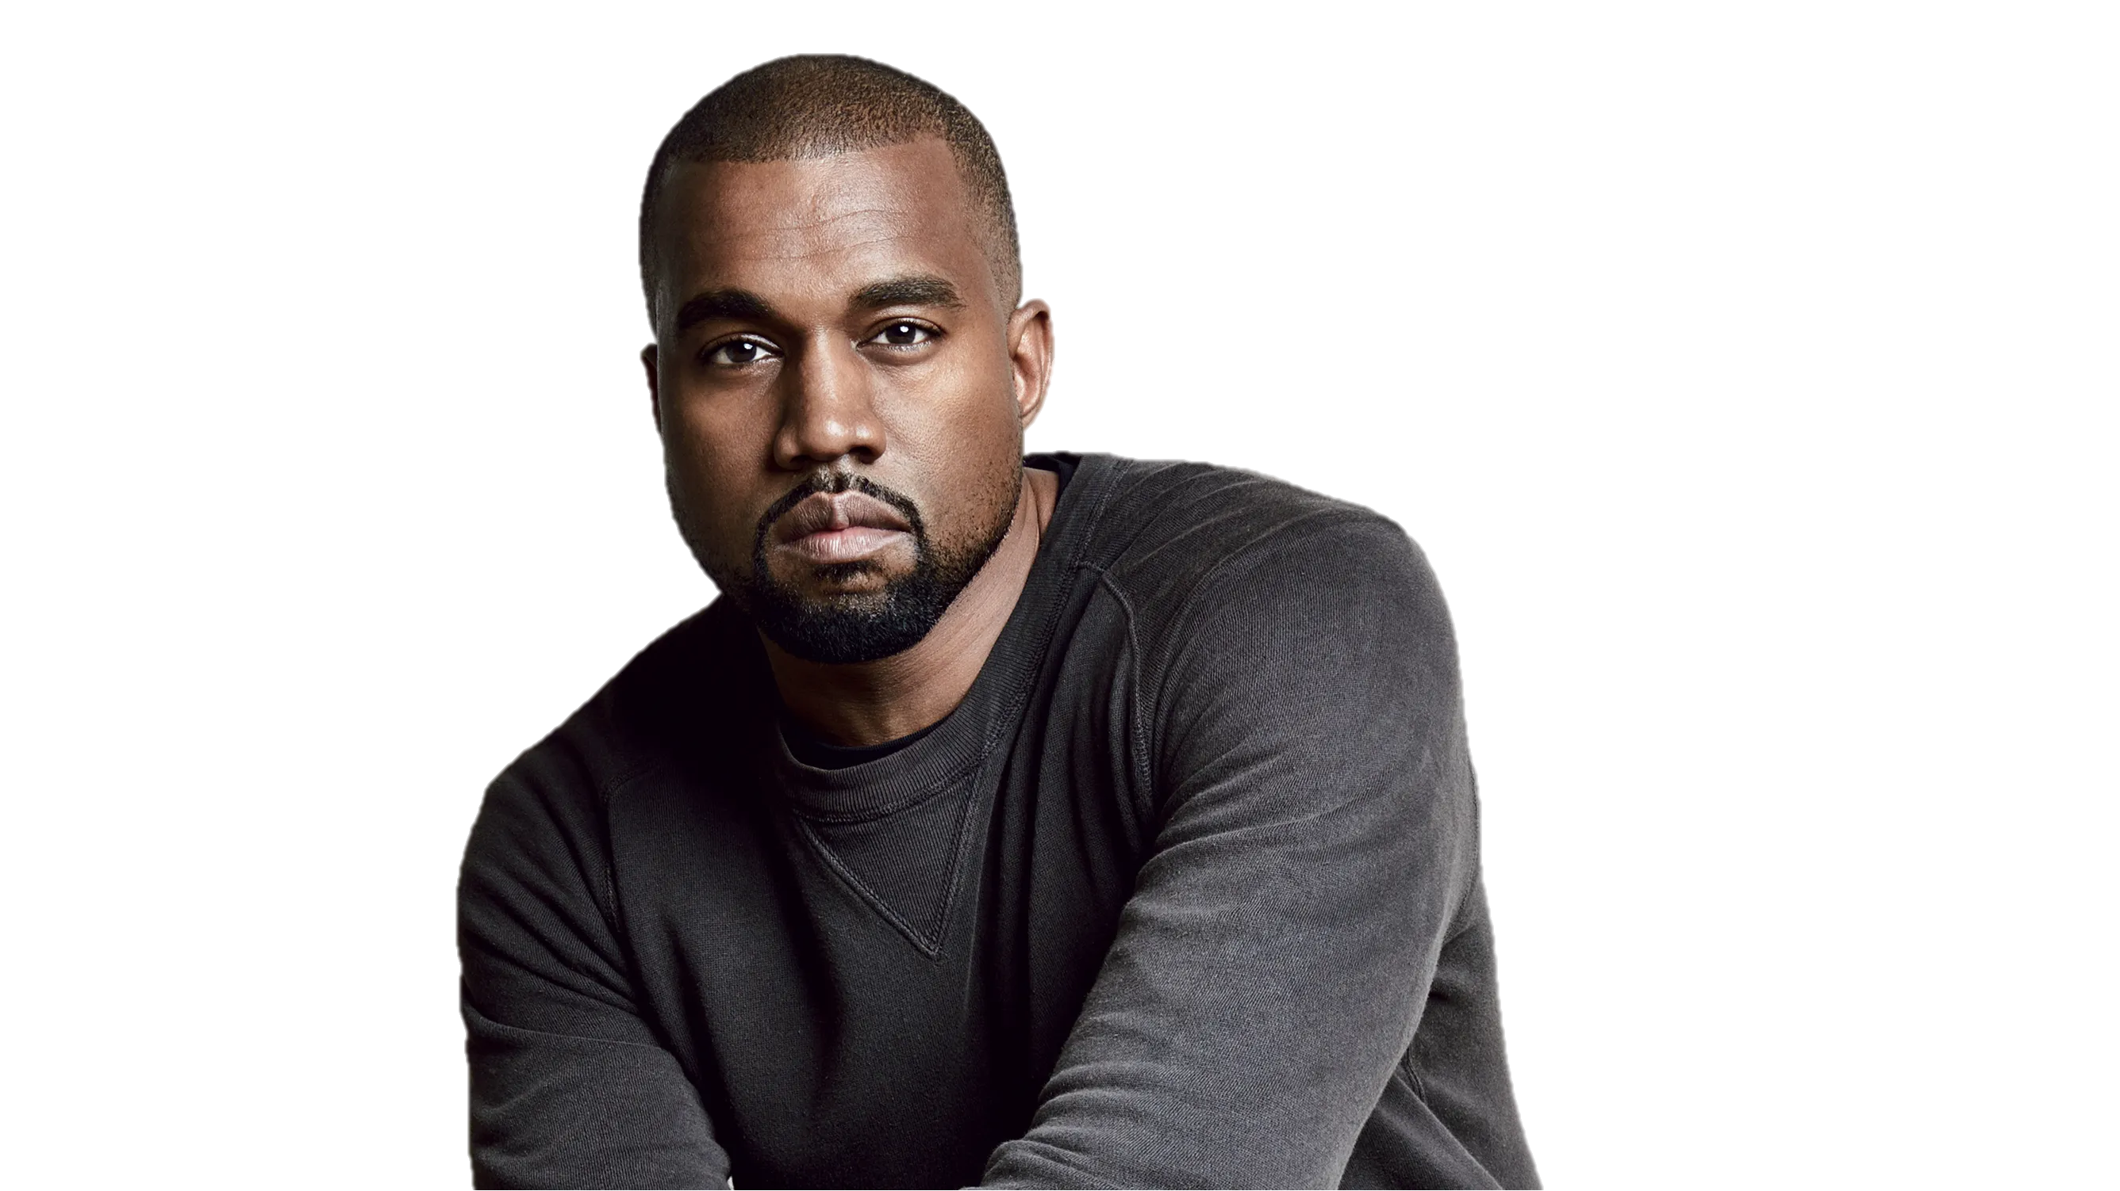
Korai élete és karrierje
Született: Június 8. 1977, Atlanta, de Chicago-ban nőtt fel.
A Roc-A-Fella Records producer ként kezdte karrierjét.
Át törést hozott 2004-ben a “The College Dropout ” című albumja.
Notes:
Amit fontos tudni róla hogy 1977-ben pontossabban Június 8-án született Atlantában Kanye Omari West néven. Azonban miútán szülei elváltak 3 éves korában Kanye és édesanyja, Donda Illinois-ba azon belül is Chicago-ba költözött. Apja Ray pedig egy egykori Black Panther Party tag ami egyébként egy szélső baloldali, Marxista és Leninista párt volt késöbb pedig a sajtófotós pályát választotta és az egyike volt az első fekete sajtófotósoknak. Aztán pedig keresztény tanácsadóként is tevékenykedett majd 2006-ban megnyitotta fia támogatásával a Good Water Store and Café-t ami nem meglepő módon egy kávézó azomban egy apró kics csavarall ugyanis nem csak kávét árultak hanem tisztított… vagy hát ilyen szűrt vizet is. Anyja pedig egy Angol professzor volt a Clark Atlanta egyetemnél és vezette is az angol tanszéket Chicago-ban az állami egyetemen mielött Donda vissza vonult hogy Kanye managere legyen. Zenei karrierjét producerként kezdte a 90-es évek közepétől kisebb lokális előadóknak készített zenei alapokat. 1998-ban az első producer volt aki szerződést kötött a Hip Hop Since 1978-al ami egy produkció mendzsment cég. Kanye nem tudott önálló albumokat kiadni a Deric Angelettie-vel való kapcsolata miatt ezért megalapította a Go-Getters hip hop csoportot ami belőle és több Chicago-i rapperből állt. 2000-ben kezdte pályafutását a Jay-Z által alapított Roc-A-Fella Records-nál “in house” producerként. Prodcer pályája sínen volt azomban rapperként nem illett bele a szterotípikus gengszter rapper stílusba ezért a legtöbb kiadó elutasította. 2002 után elszenvedett balesete után a két hét kórház meghozta neki az ihletet és felvette a Through The Wire c. számát úgy hogy az állkapcsa még épp hogy felépülésben volt. Késöbb ez a szám megjelent Kanye első albumának tekintett The College Dropout c. albumában.

Slide 3
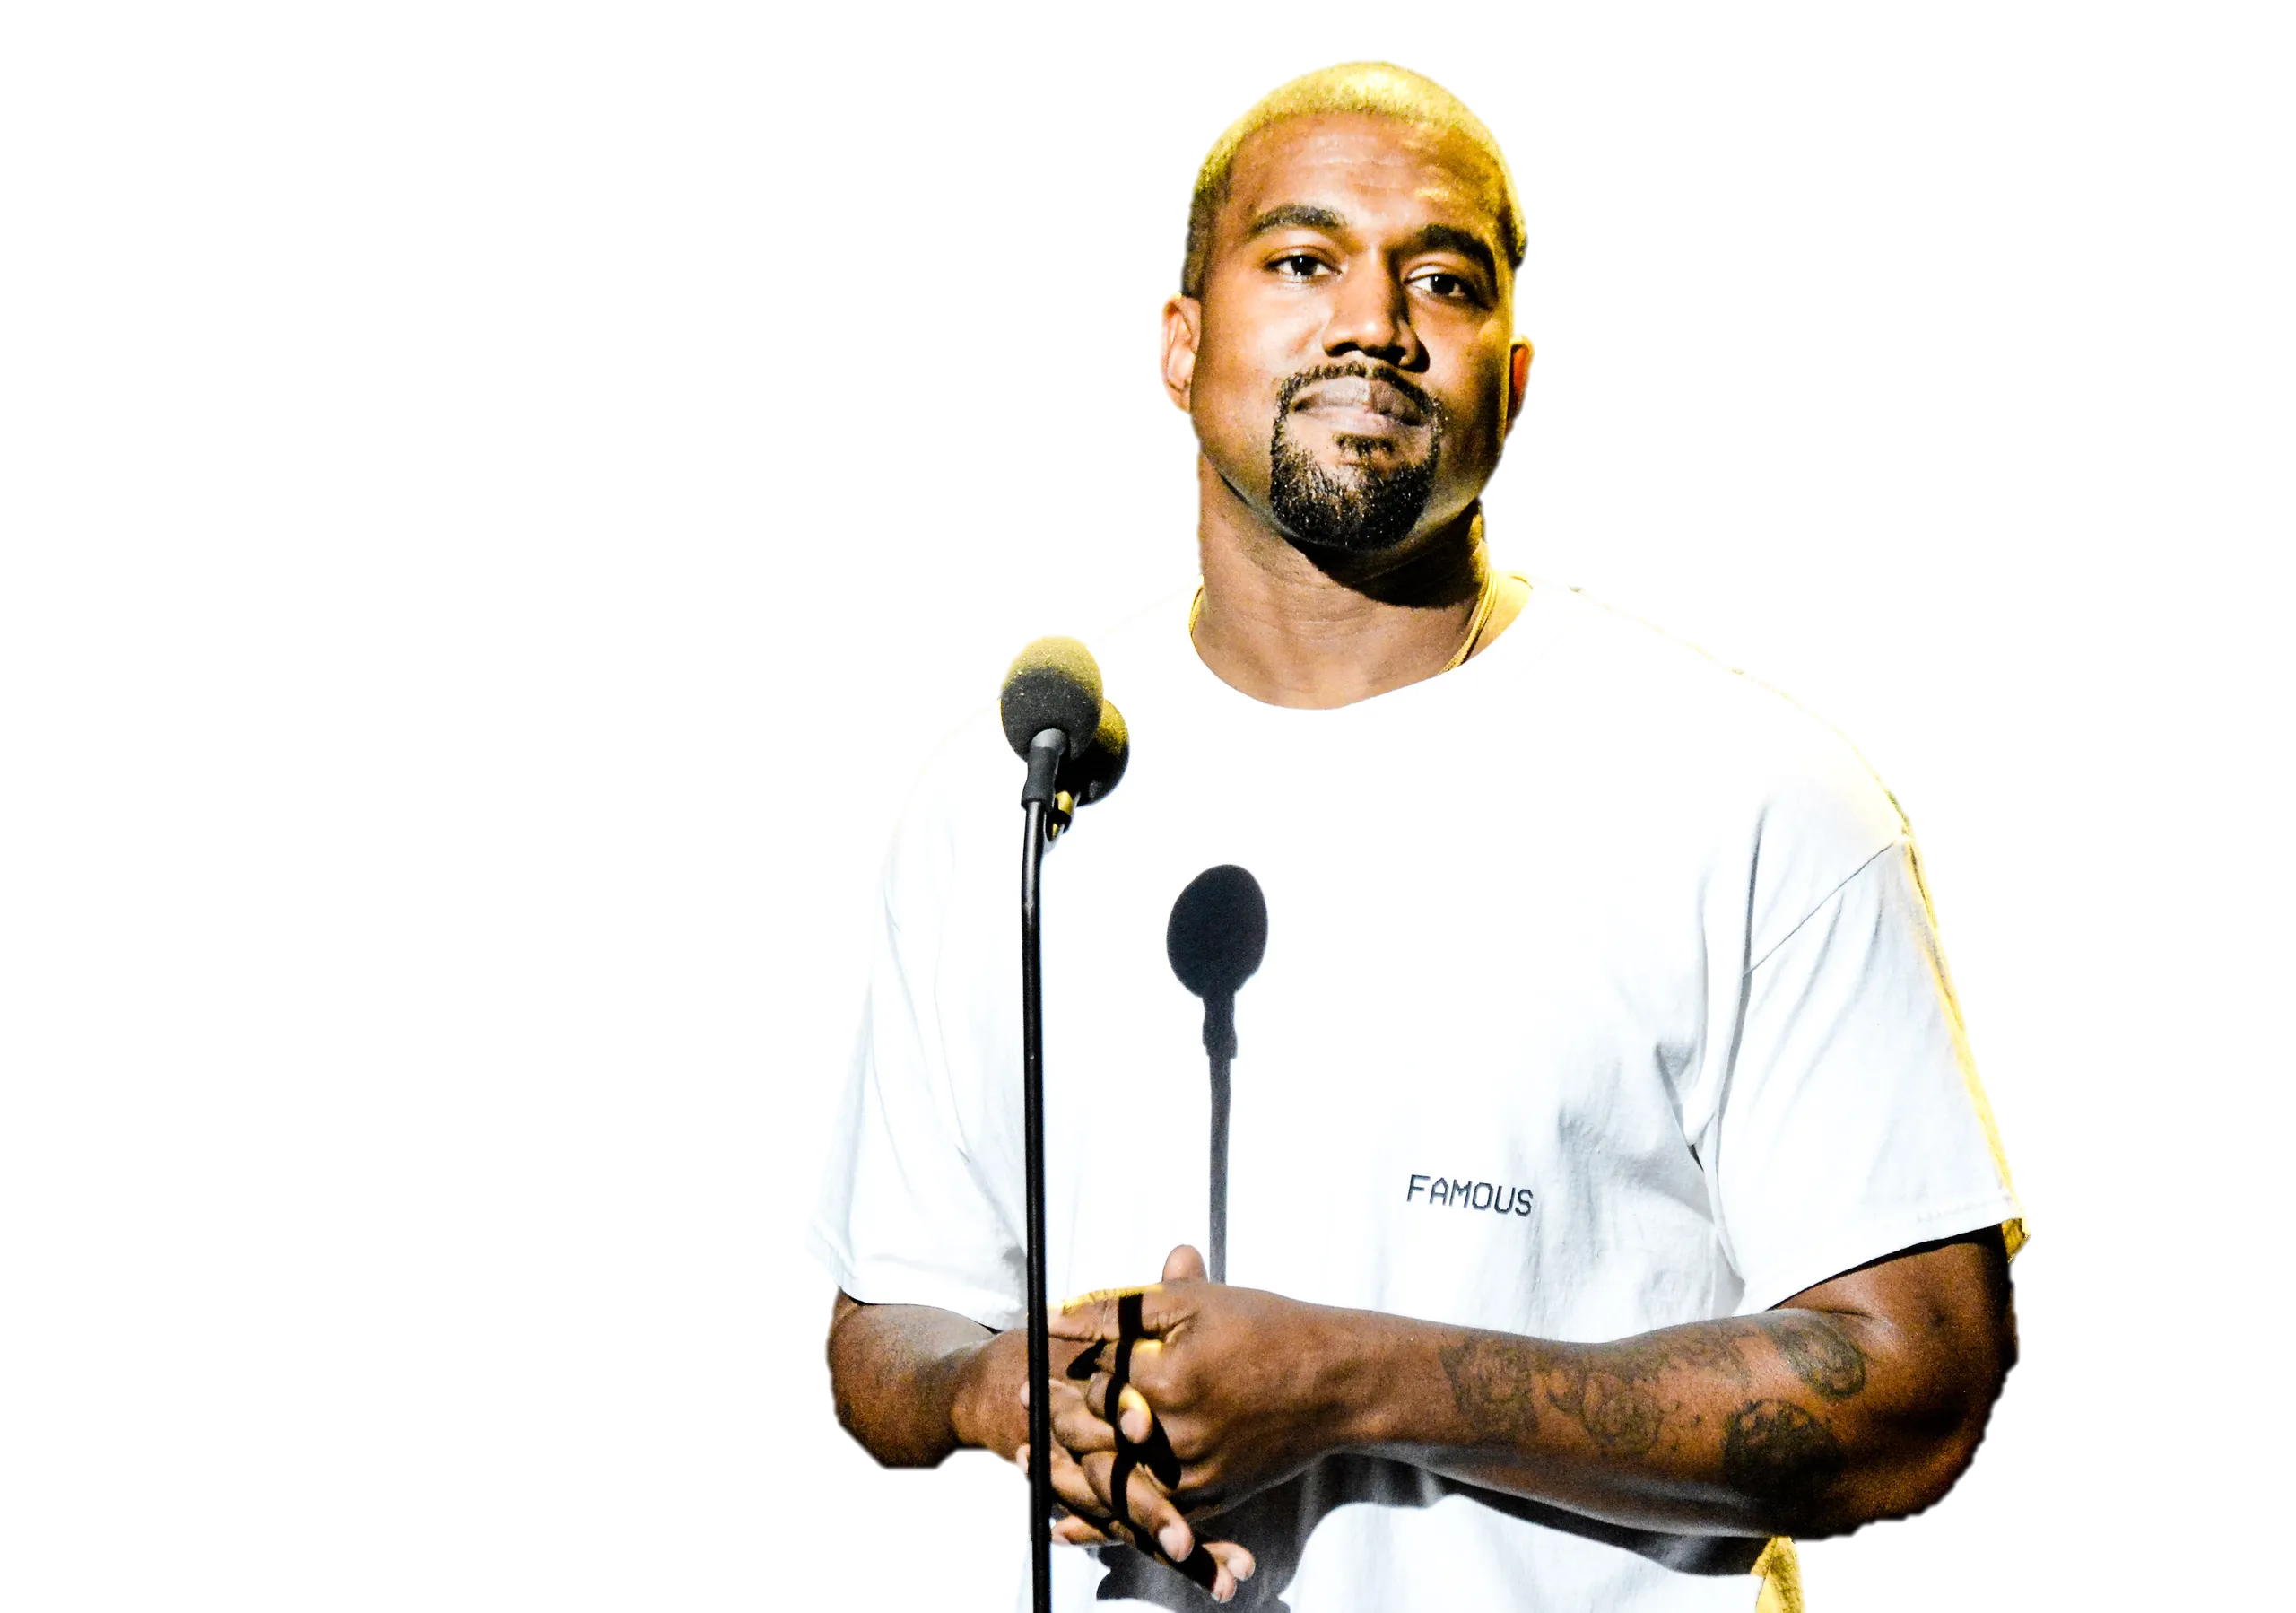
Zene és Innováció
10+ Stúdió album és több mint 20 Grammy
Többször is átdolgozta hangzás világát: 808s & Heartbreak, Yeezus, Donda
Ügyessen vegyíti a Hip-Hop-ot a divattal, művészettel és politikával is.
Notes:
Kanye West összesen 11 szóló stúdió albumot adott ki a mai napig. Ezek idő rendi sorrendben a következők: The College Dropout (2004), Late Registration (2005), Graduation (2007), 808s & Heartbreak (2008), My Beautiful Dark Twisted Fantazy (2010), Yeezus (2013), The Life of Pablo (2016), Ye (2018), Jesus Is King (2019), Donda (2021) és Donda 2 (2022). Emellett Kanye kiadott több kollaboratív albumot is. Watch the Throne (2011) Kanye és Jay-Z közös albuma, Kids See Ghosts (2018) amit Kid Cudi és Kanye West egy azonos formáció névvel adott ki, emelett a Vultures 1 és 2 is egy kollaboratív album ahol az egyik legfőbb kollaborátor mindkét albumon Ty Dolla $ign. Illetve Kanye kiadott még egy live albumot is a Late Orchestration-t 2006-ban. Emelett Kanye West 24-szer kapott Grammy díjat. Nagyon fontos megjegyezni hogy Kanye az elöbb albumok között töbször is teljesen hangzás világot váltott és nagyon szépen képes keverni a zenét, a divatot, egyéb művészeti ágakkal és gyakran politikával is.

Slide 4
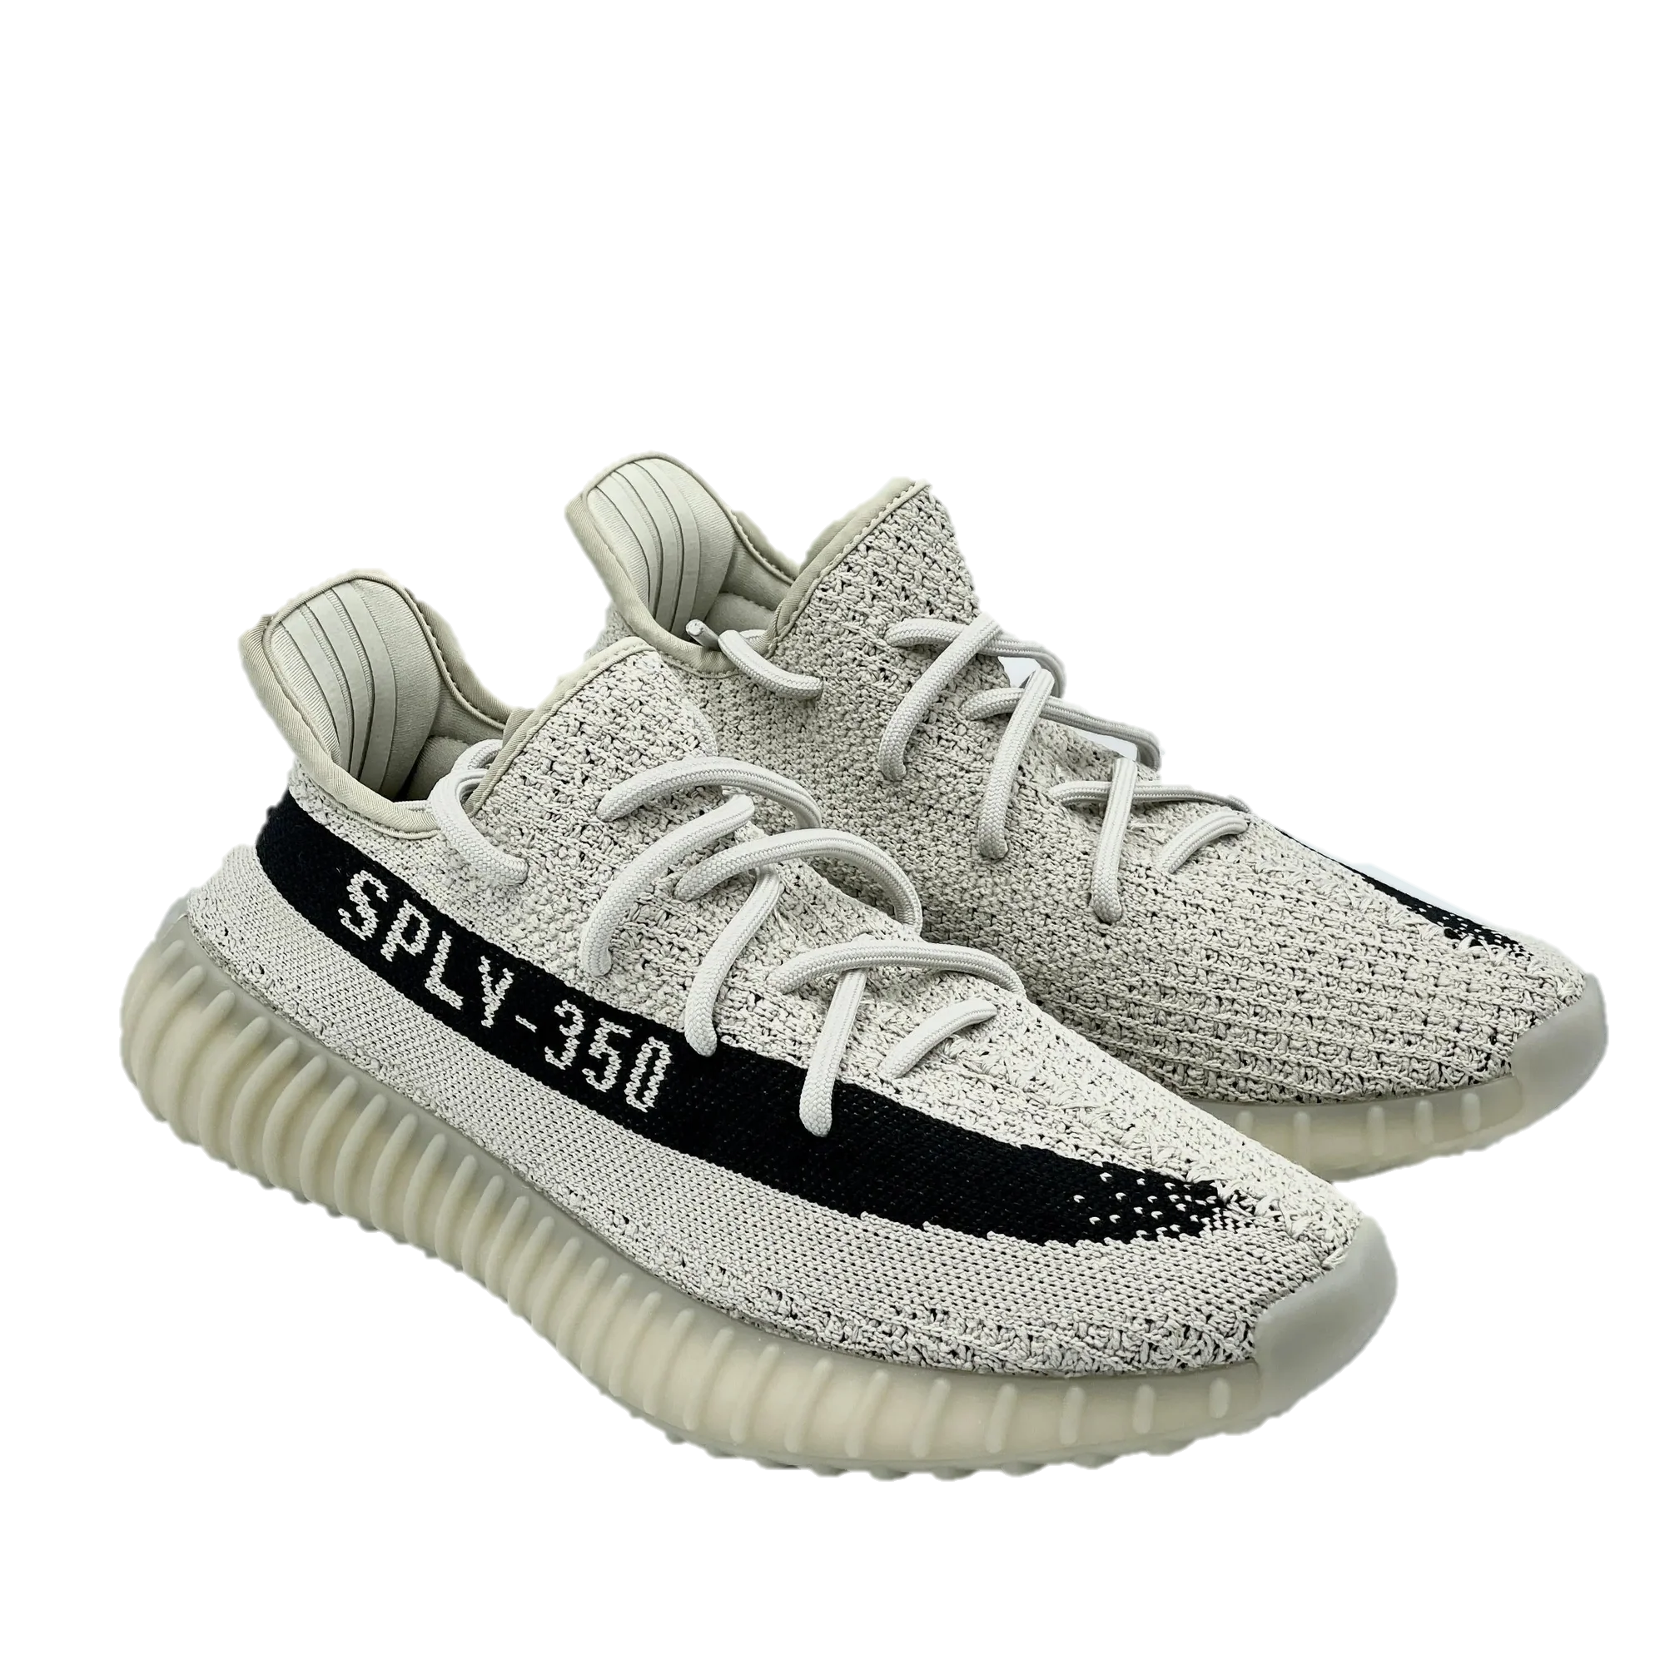
Divat
Ye többször kollaborált nagy márkákkal.
Megalapította a Yeezy neveű márkáját Adidas együttműködésével.
Bathing Ape,Nike, Louis Vuitton, Adias, GAP
Notes:
Kanye karrierje eleje óta nagy érdeklődést mutatott a divat iránt. Első kollabja 2007-ban egy sneaker kollaboráció volt a A Bathing Ape márkával. 2009-ben színtén egy lépőt dobott ki azomban már a Nike-val Air Yeezy néven. Ezzel ő lett az első olyan Nike kollaborátor aki nem egy sportoló volt. Ebben az évben bejelentett még egy cipőt amit a Louis Vuitton-nal közössen alkottak meg a Paris Fashion Week-en. Kanye 2009-ben Rómába költözött ahol a Fendi férfi kollekcijához adott ötleteket. 2013-ban az Adidas hivatalossan bejelentette a közös cipő kollaborációt. Hónapokkal késöbb Kanye igazolta az Adidas Yeezy Boosts cipők érkezését. 2016-ban bejelentettek egy hosszú távú együtt működést ennek hatására a Yeezy termékek bekerültek különböző üzletekbe. Ez az együtt működés 2022-ben megszakította az Adidas Kanye kellemetlen megszolalásai miatt. Ugyan ebben az évben a GAP-el 2021-ben kötött tíz éves szerződést felbontotta Kanye.

Slide 5
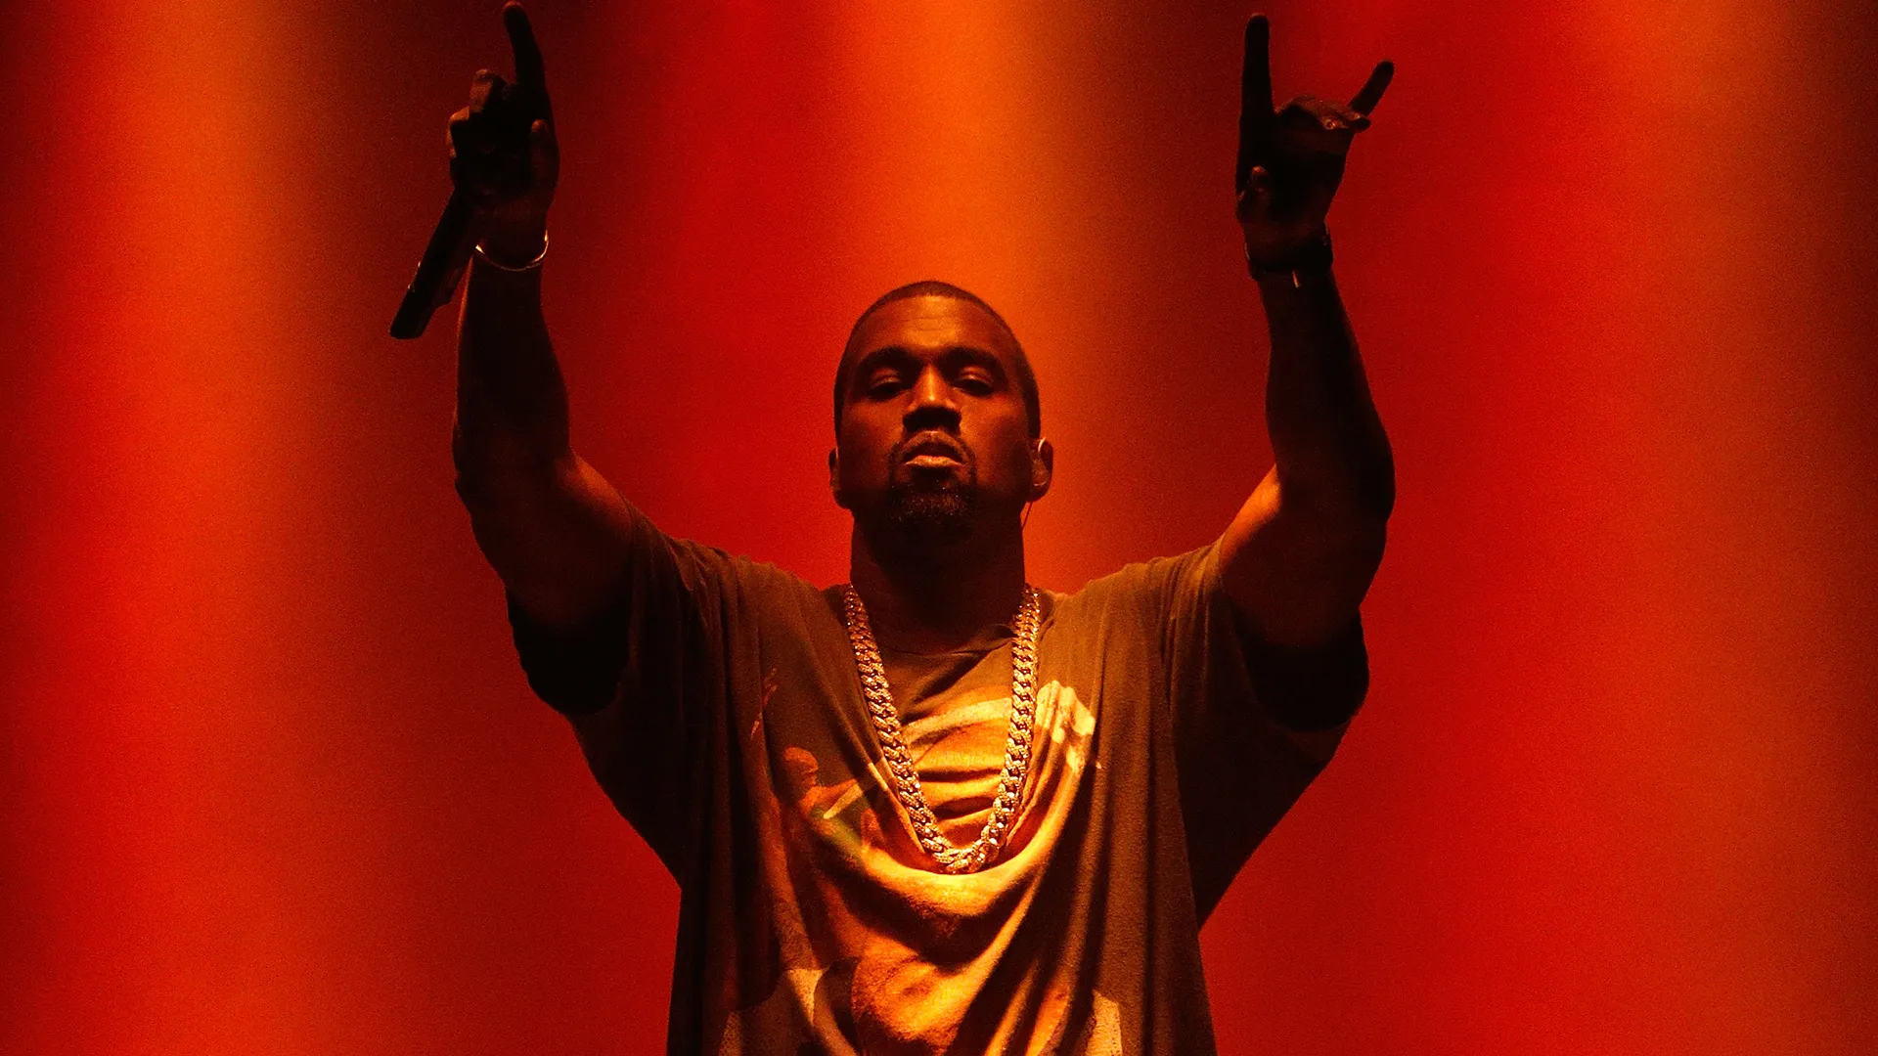
Botrányok
Szókimondó és az elmúlt években kifejezetten botrányos alak.
Mentális problémák.
2020-ban indult az amerikai elnökválasztásokon.
Notes:
Ye egy eléggé botrányos és szókimondó személység és sajnos akár mennyire is tehetséges nem tagathatóak le botrányai. Mint például a 2009-es MTV Video Music Awards díj átadóján közbeszólt Taylor Swift beszédén hogy elmondhassa hogy Beyoncé sokkal inkább megérdemelte volna a díjat. Ezzel egy hatalmas víszhangot generálva a médiában. Vagy például a Yeezus albumon megjelent New Slaves c. szám által generált botrány ugyanis a zene egy nem megtisztított Sample-t használt az Omega – Gyöngyhajú lány c. számából. Presser Gábor kapott egy 10000 dolláros csekket azonban Presser ezt a csekket nem váltotta be és be perelte Kanye-t. Egyik interjúban Presser úgy nyilatkozott Kanyeről “nagyon szarházi figura”. Vagy mondjuk Kanye 2016-os mentális krízise amikor megbotránkoztató beszédeket mondott színpadon és a Saint Pablo turné többi időpontját lemondta. Emelett nyíltan támogatta Donalt Trump-ot és azt is állitotta hogy a rabszolgaság egy választás majd 2020-ban elindult az amerikai elnök választásokon. Botrányt keltett még Kim Kardashian-nel való válása is illetve a 2022-ben tett anti-szemitista kijelentései és megnyilvánulásai ami szintén botrányt keltett 2025 elején.

Slide 6
Botrányait leszámítva ki jelentehetjük hogy a 21. század egyik legbefojásosabb előadója és tehetsége letagathatlan. Reformálta a Hip-Hop világát és meg annyi mást.

Slide 7

“Úgy érzem, túl elfoglalt vagyok a történelem írásával ahhoz, hogy elolvassam.” - Ye

